Slide 1
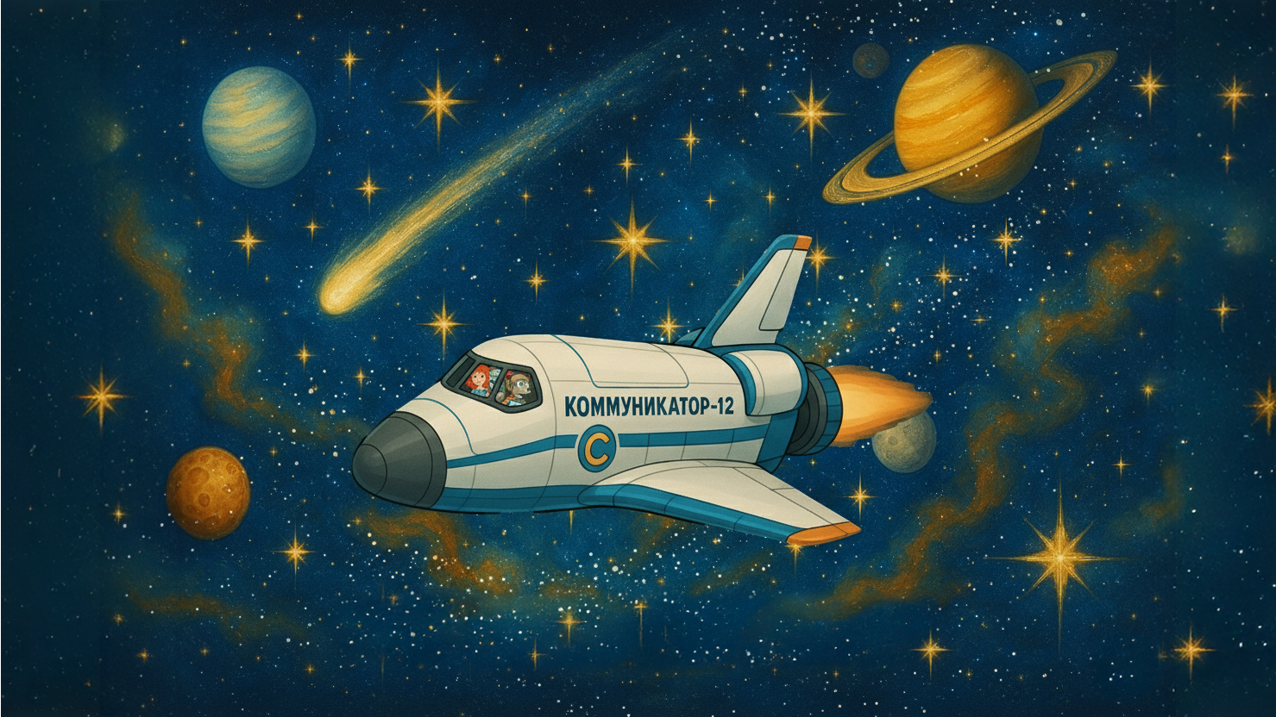
«Астероид Слушателей»

Slide 2
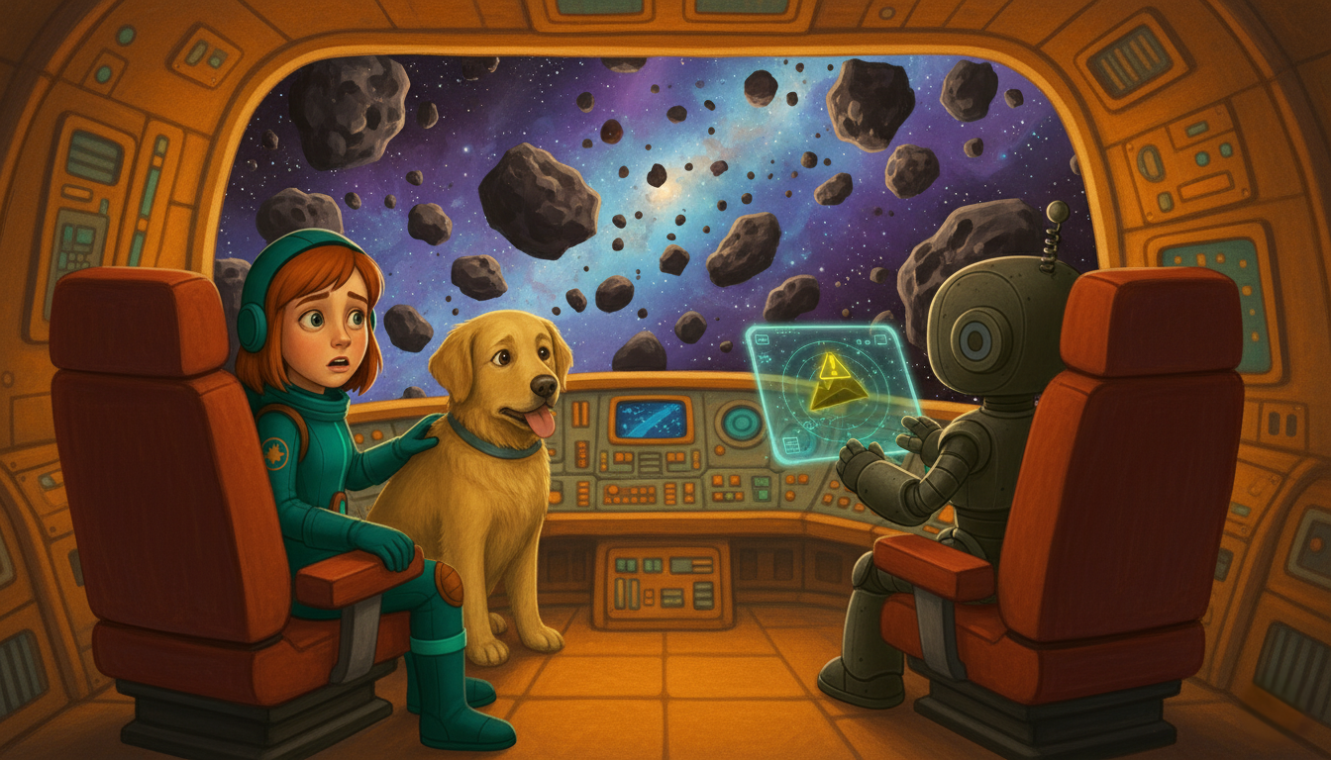
Вход в пояс астероидов

Slide 3
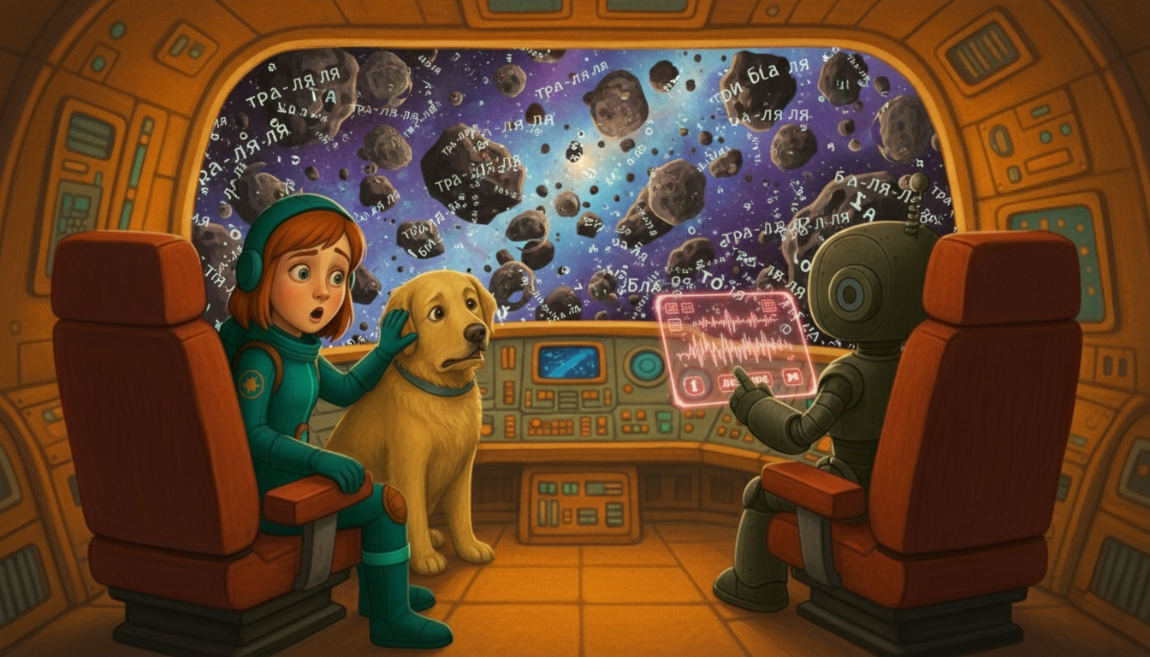
Анализ

Slide 4
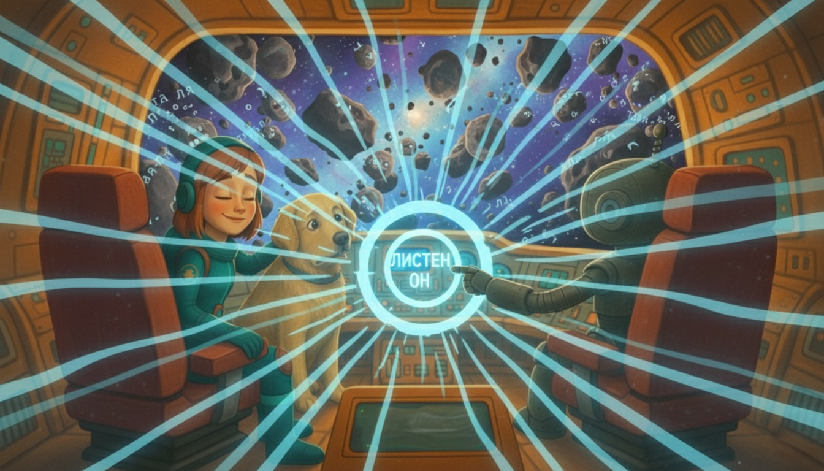

Slide 5
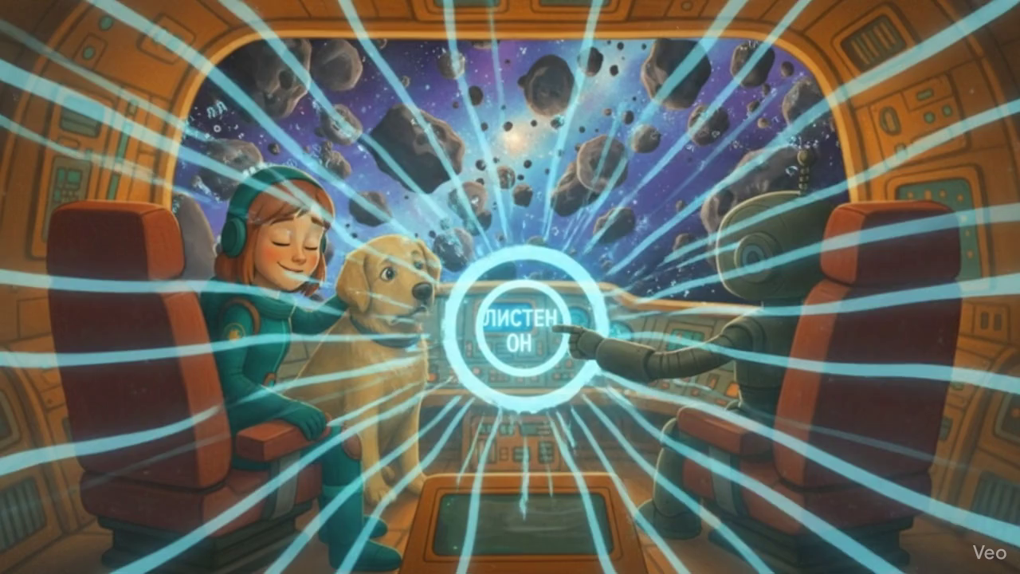

Slide 6
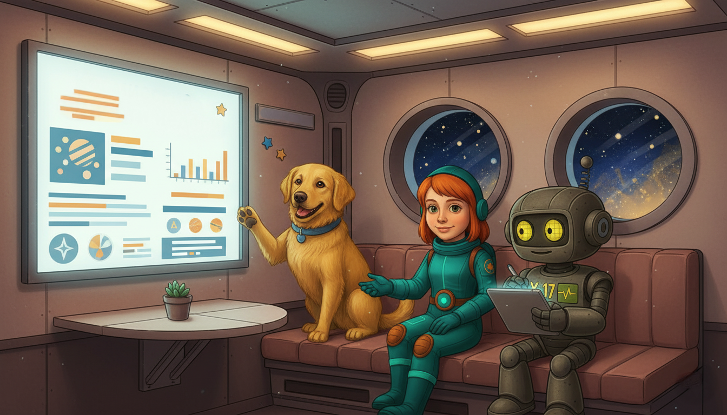
Космические новости недели

Slide 7
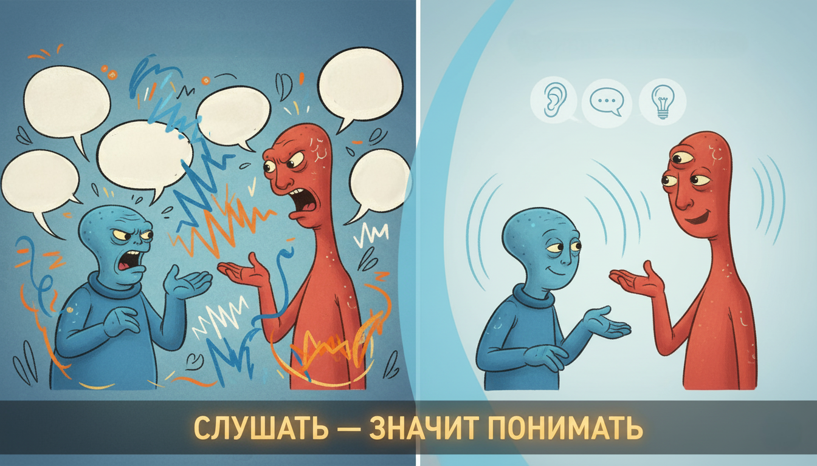
Ты не знаешь...
Слушай меня
Да, ты прав
Не правда
Нет, это не так
Я прав
Я прав

Slide 8
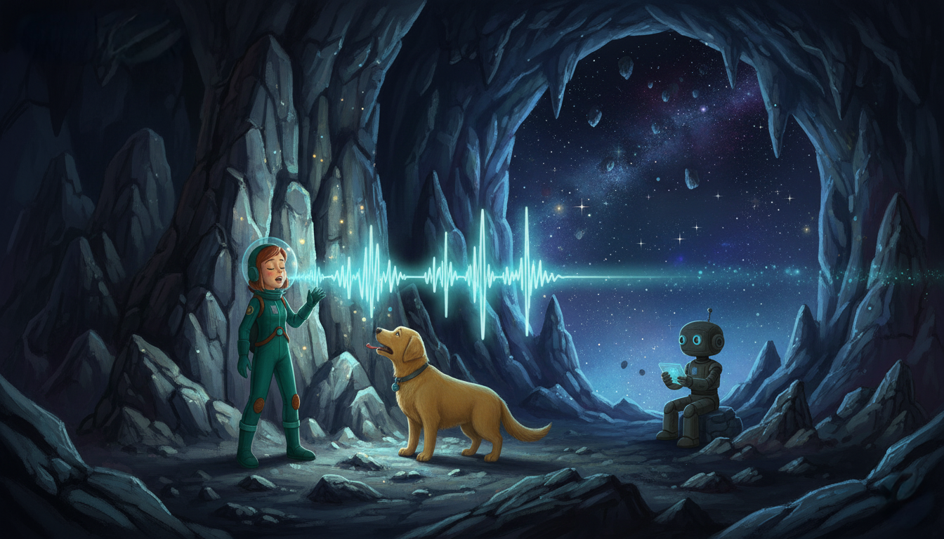

Slide 9


Slide 10
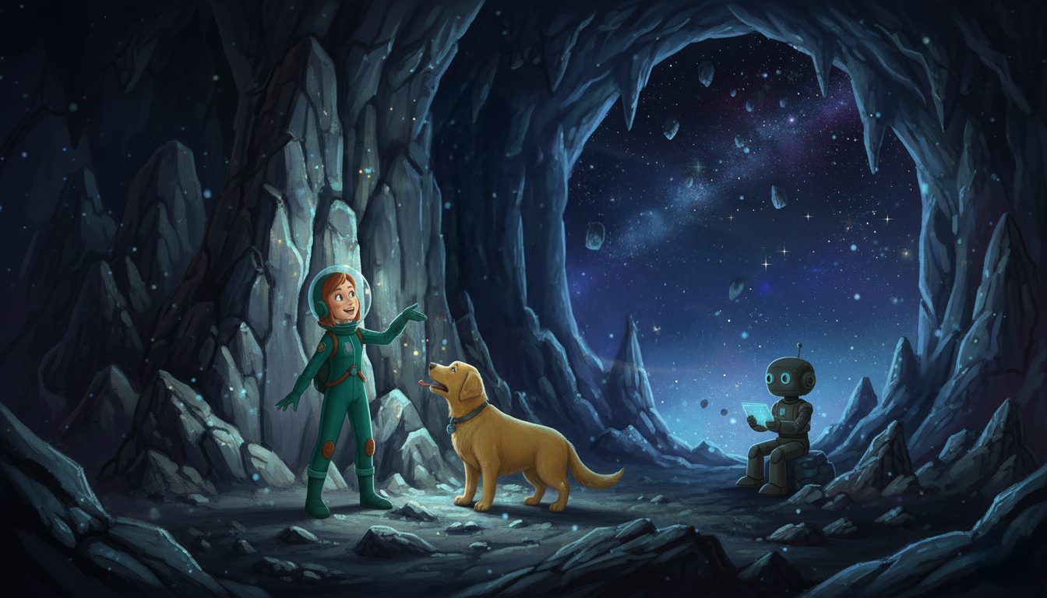




Я видел падающую звезду!

Slide 11
Мой кот любит спать на подушке.

Slide 12
Сегодня я был в парке.

Slide 13
Мне подарили новую книжку!

Slide 14
Я испёк печенье с мамой.

Slide 15
На улице шёл сильный дождь.

Slide 16
Я смеялся до слёз!

Slide 17
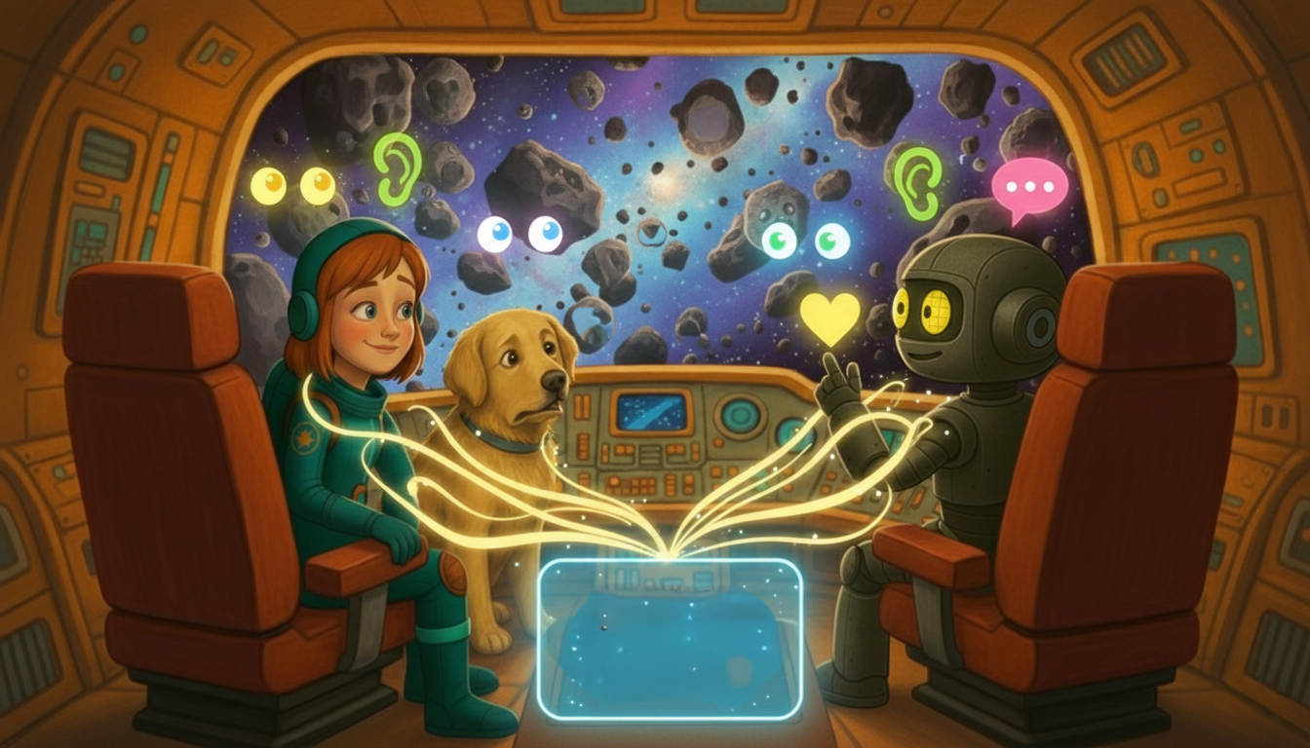
Активный слушатель показывает внимание

Slide 18
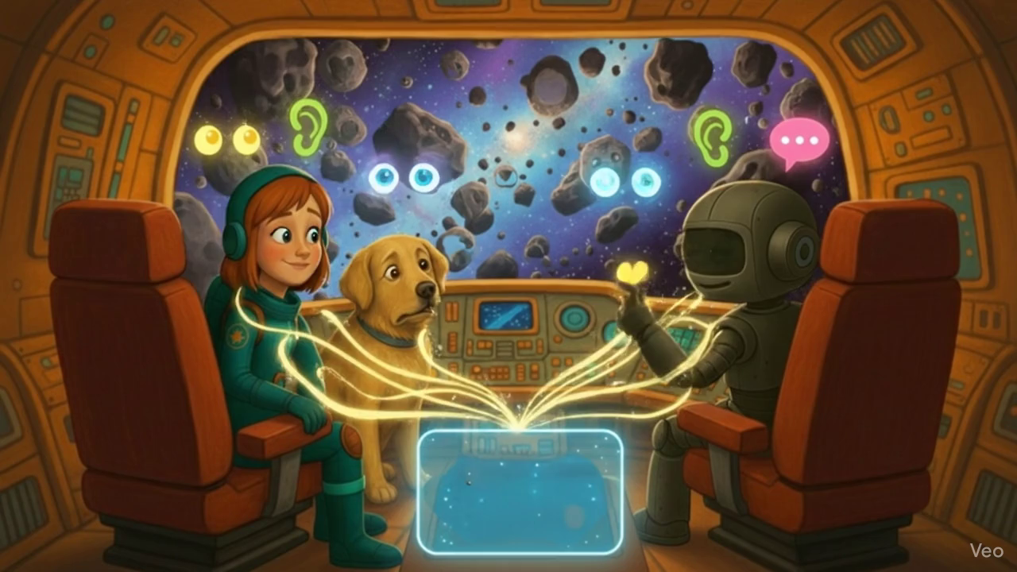

Slide 19
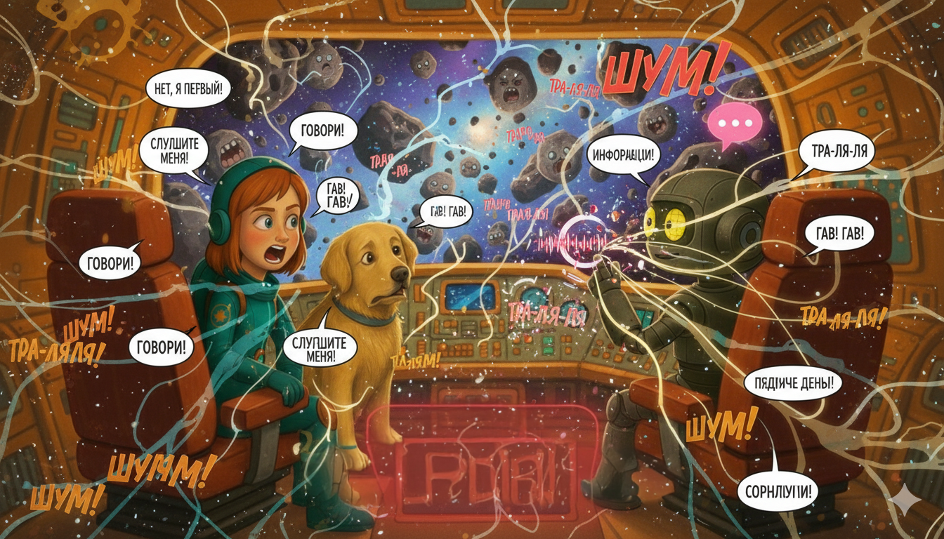

Slide 20
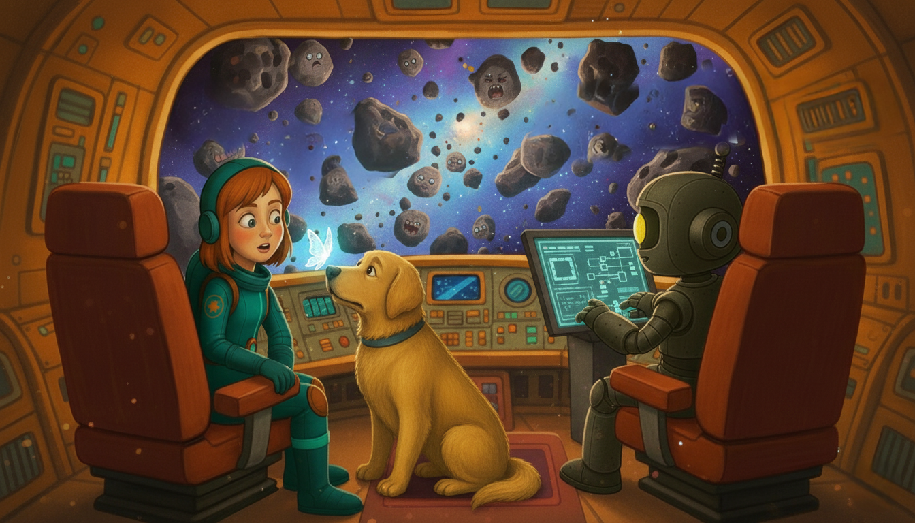
А вы знали...

Slide 21
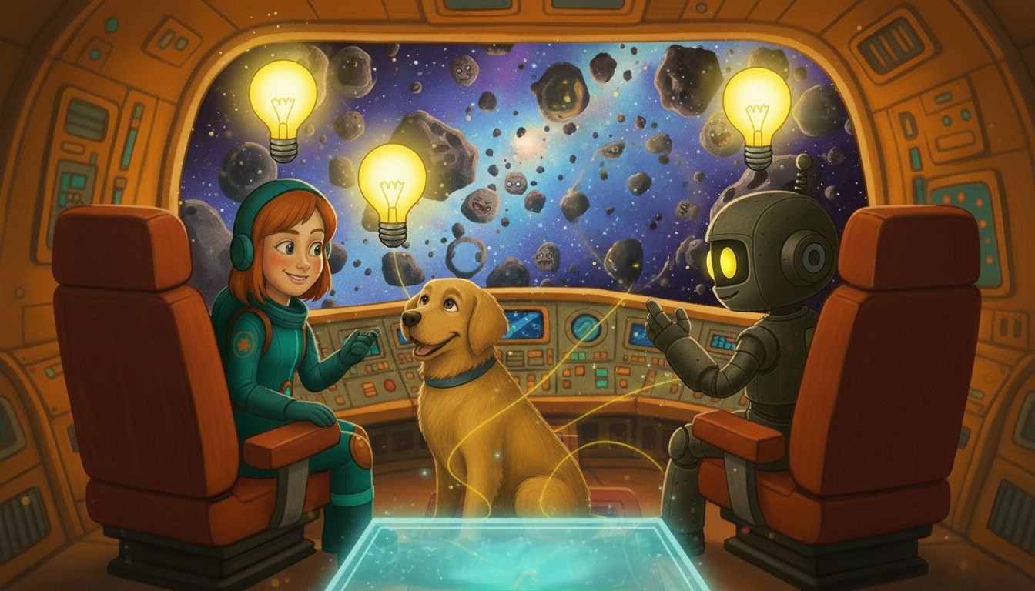
Слушание соединяет

Slide 22
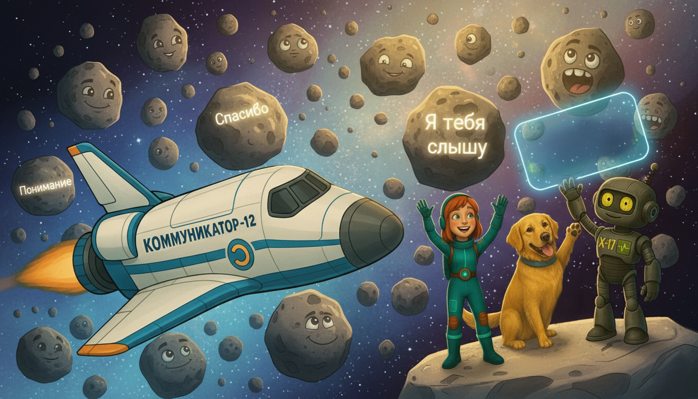
Связь восстановлена!

Slide 23
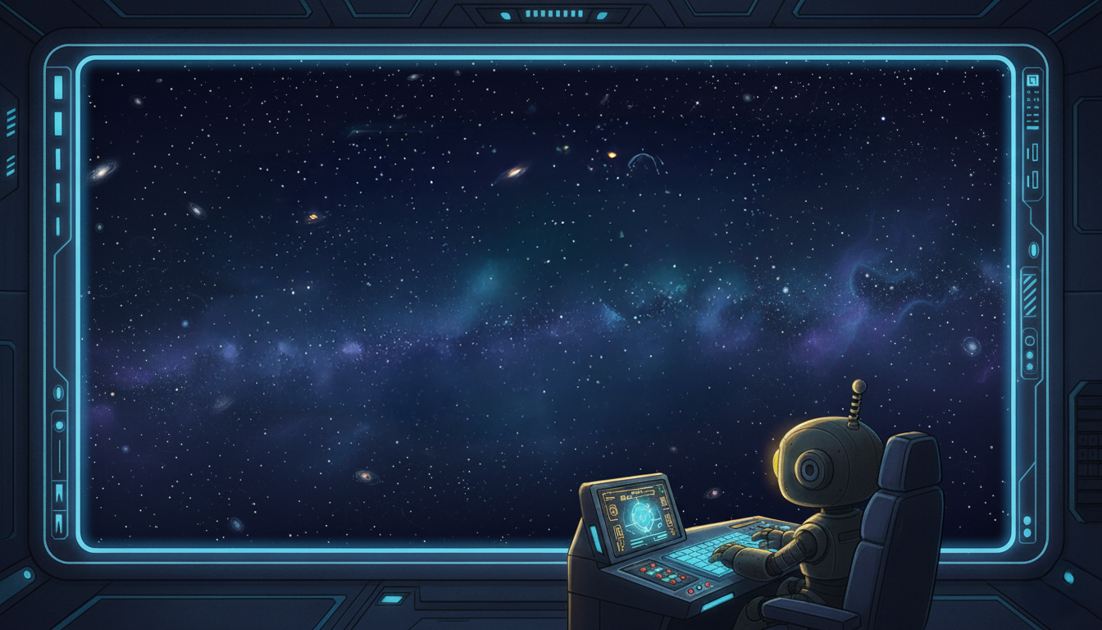


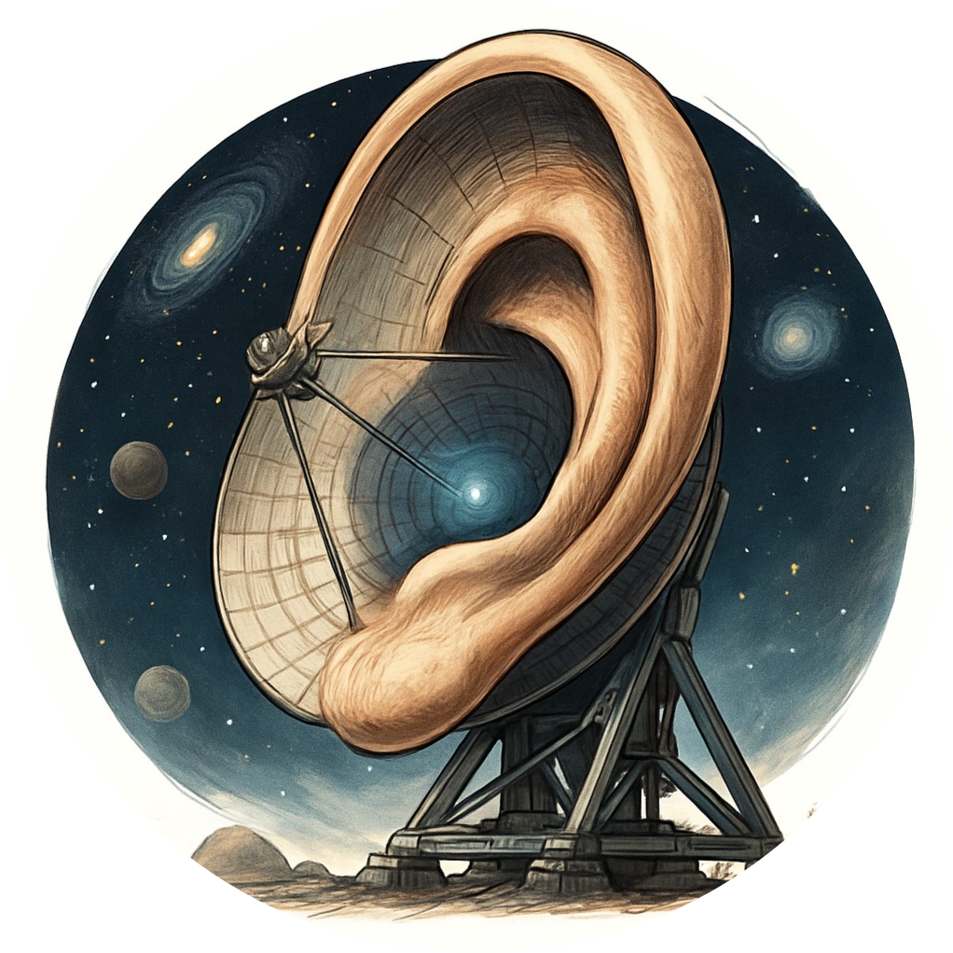

Я управляю эмоциями
Я слышу и понимаю.
Я верю в себя.
Я слышу и понимаю.

Slide 24

Слушать — значит понимать.
Когда я слушаю — я учусь.
Слушание соединяет людей.

